Slide 1
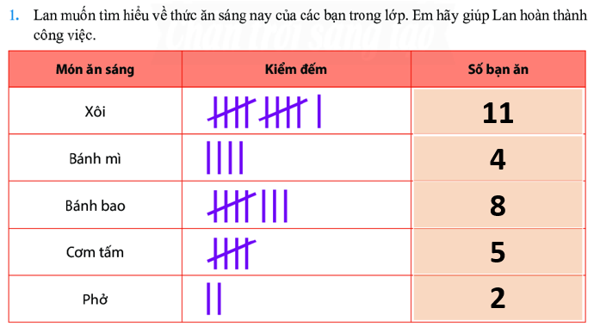
THU THẬP VÀ PHÂN LOẠI DỮ LIỆU
HƯỚNG DẪN VỀ NHÀ
Học sinh ghi số lượng các bạn ăn sáng vào 5 ô trống ( cột Số bạn ăn)

Slide 2
Hãy thực hiện điều tra như bạn Lan cho chính các thành viên trong gia đình về một chủ đề mà em quan tâm, sau đây là ví dụ bạn Bảo thực hiện điều tra món ăn yêu thích của các thành viên trong gia đình:
Món yêu thích | Kiểm đếm | Số thành viên yêu thích
Cơm tấm | IIII | 4
Gà rán | III | 3
Bún thịt nướng | II | 2
Phở | IIII | 5
Bánh mì | II | 2
Chú ý:
Một món có thể có nhiều thành viên yêu thích
Học sinh vận dụng tương tự cho bài sau.

Slide 3
Chú ý: Sau khi điều tra em rút ra được kinh nghiệm gì?

